Slide 1
Chào mừng các em đến với
tiết Tự nhiên xã hội
Bản quyền thuộc về: FB Hương Thảo - https://www.facebook.com/huongthaoGADT/
Notes:
Bài giảng thiết kế bởi: Hương Thảo - tranthao121004@gmail.com

Slide 2
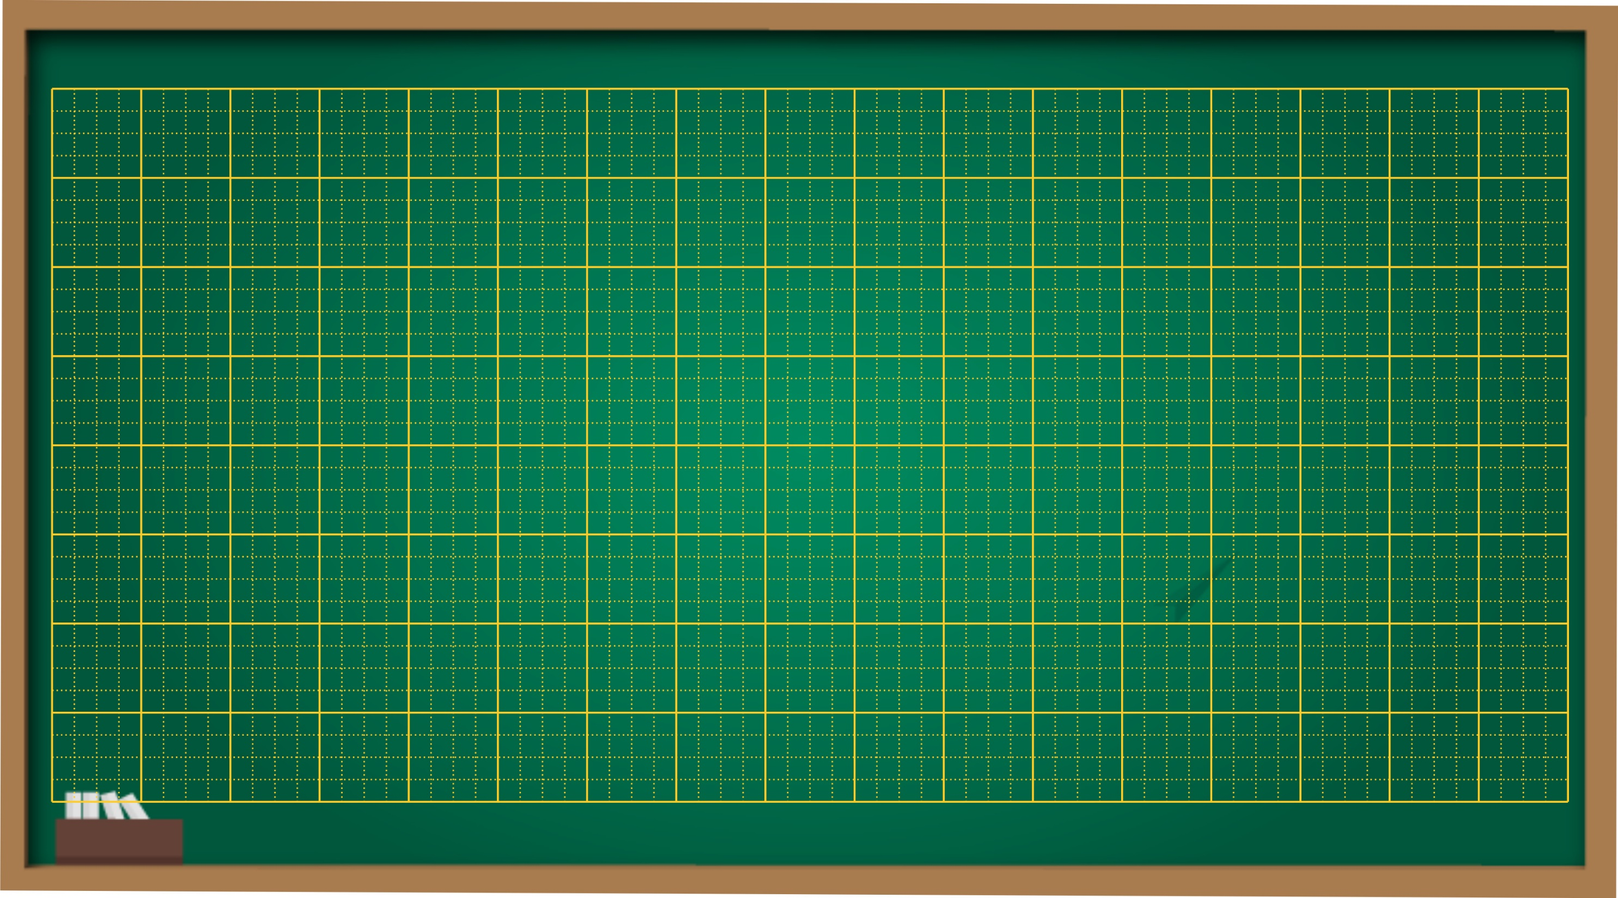
Thứ sáu ngày 23 tháng 3 năm 2022
Tự nhiên – Xã hộ i
Bài 3: Phòng tránh ngộ độc khi ở nhà (tiết 2 – tr

Slide 3
Tiết 2
Notes:
Bài giảng thiết kế bởi: Hương Thảo - tranthao121004@gmail.com

Slide 4
Hoạt động mở đầu
Notes:
Bài giảng thiết kế bởi: Hương Thảo - tranthao121004@gmail.com

Slide 5
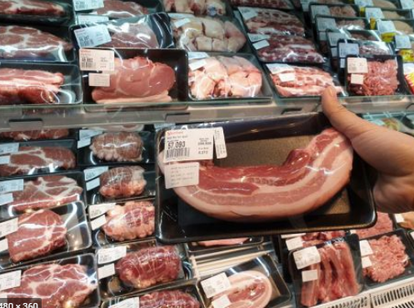
Tình huống: Mẹ và An đi siêu thị, đến quầy thực phẩm tươi sống. An nhìn thấy thịt, cá, tôm được bọc lại để trong tủ đông. An hỏi mẹ: vì sao người ta lại bọc thịt, cá và bỏ vào tủ lạnh. Em hãy thay lời mẹ giải thích cho An hiểu.
Đó là cách bảo quản thực phẩm an toàn
Notes:
Bài giảng thiết kế bởi: Hương Thảo - tranthao121004@gmail.com

Slide 6
Hoạt động khám phá
Notes:
Bài giảng thiết kế bởi: Hương Thảo - tranthao121004@gmail.com

Slide 7
1. Cách cất giữ, bảo quản đồ ăn, đồ uống trong gia đình Minh
Việc làm nào thể hiện cất giữ, bảo quản đồ ăn đúng cách
Tại sao phải để dầu ăn đúng kệ gia vị?
Sữa chua phải cất ở đâu?
Gia đình Minh làm gì sau bữa ăn?
Notes:
Bài giảng thiết kế bởi: Hương Thảo - tranthao121004@gmail.com

Slide 8
2. Gia đình em thường bảo quản đồ ăn, thức uống bằng cách nào?
Notes:
Bài giảng thiết kế bởi: Hương Thảo - tranthao121004@gmail.com

Slide 9
Hoạt động thực hành

Slide 10
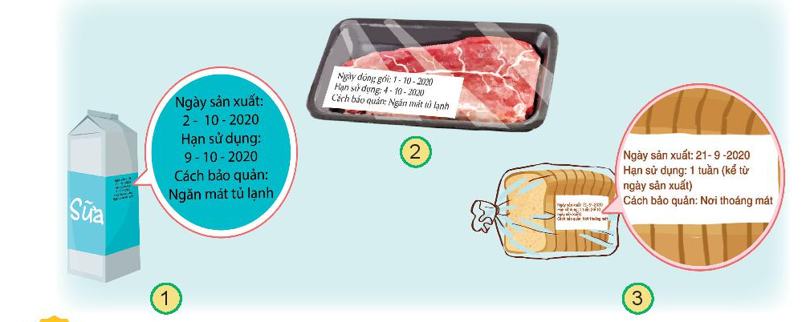
1. Quan sát và chia sẻ cách nhận biết về thức ăn, đồ uống an toàn

Slide 11
Kết luận:
Những thông tin trên hàng hóa rất cần thiết và quan trọng để chúng ta lựa chọn hang hóa đảm bảo chất lượng và đảm bảo vệ sinh an toàn thực phẩm.
Notes:
Bài giảng thiết kế bởi: Hương Thảo - tranthao121004@gmail.com
11

Slide 12
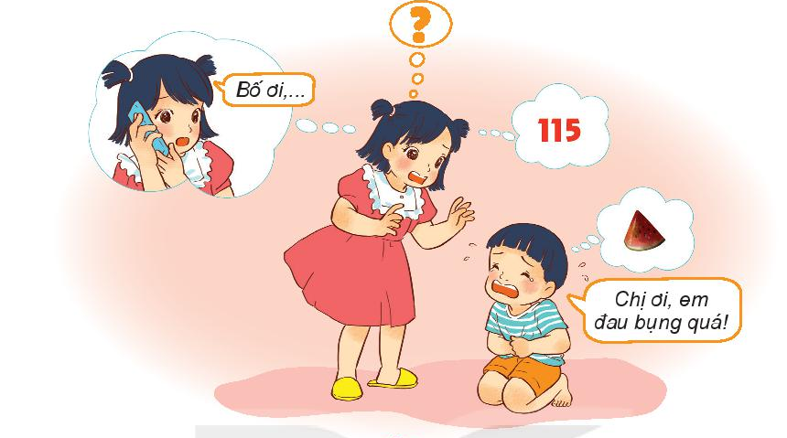
2. Em sẽ làm gì trong tình huống sau?
Gọi ngay cho người thân, hoặc gọi cấp cứu 115
Notes:
Bài giảng thiết kế bởi: Hương Thảo - tranthao121004@gmail.com

Slide 13
Hoạt động vận dụng
Notes:
Bài giảng thiết kế bởi: Hương Thảo - tranthao121004@gmail.com

Slide 14
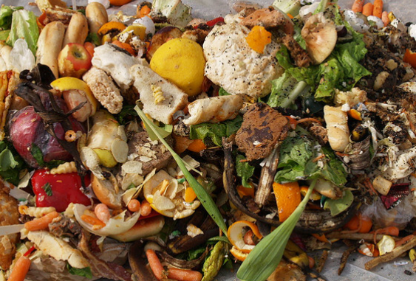
1.Tìm hiểu và ghi lại đồ ăn, thức uống ở gia đình em có thể gây ngộ độc, nếu không cất giữ, bảo quản cẩn thận
Đề xuất việc làm để phòng chống ngộ độc qua đường ăn uống
Notes:
Bài giảng thiết kế bởi: Hương Thảo - tranthao121004@gmail.com

Slide 15
Đề xuất việc làm để phòng chống ngộ độc qua đường ăn uống
Rửa sạch tay, và bề mặt tất cả dụng cụ bếp cũng như thực phẩm, rau xanh tươi sống. ...
Đi chợ buổi sáng. ...
Không để lẫn thực phẩm sống với thức ăn đã nấu chín. Đun lại thức ăn trước khi cất vào tủ lạnh. ...
Rửa sạch rau rồi mới thái nhỏ ...
Ăn ngay khi nấu.
Notes:
Bài giảng thiết kế bởi: Hương Thảo - tranthao121004@gmail.com

Slide 16
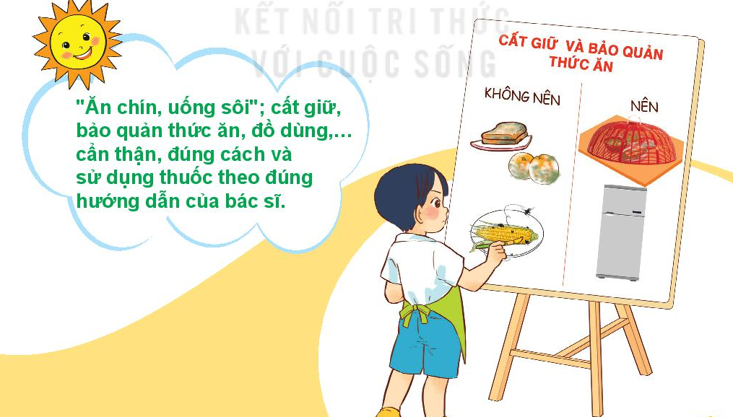
Notes:
Bài giảng thiết kế bởi: Hương Thảo - tranthao121004@gmail.com

Slide 17
Củng cố bài học
Bản quyền thuộc về: FB Hương Thảo - https://www.facebook.com/huongthaoGADT/

Slide 18
Cách nhận biết về thức ăn, đồ uống an toàn

Slide 19
Em sẽ làm gì trong tình huống sau?
Gọi ngay cho người thân, hoặc gọi cấp cứu 115

Slide 20
Một số thức ăn, đồ uống và đồ dùng trong gia đình có thể gây ngộ độc. Vì vậy, chúng ta cần phải bảo quản thức ăn, đồ uống đảm bảo vệ sinh; cất giữ thuốc và đồ dùng cẩn thận.
Bản quyền thuộc về: FB Hương Thảo - https://www.facebook.com/huongthaoGADT/

Slide 21
HẸN GẶP LẠI

